Slide 1
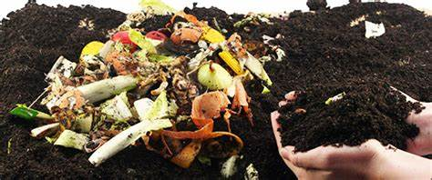
Kompost- das Gold des Kleingärtners
9. September 2023
Kleingartenanlage „Ost“ e.V. Altenburg
Frank Wodrich
Regionalfachberater

Slide 3
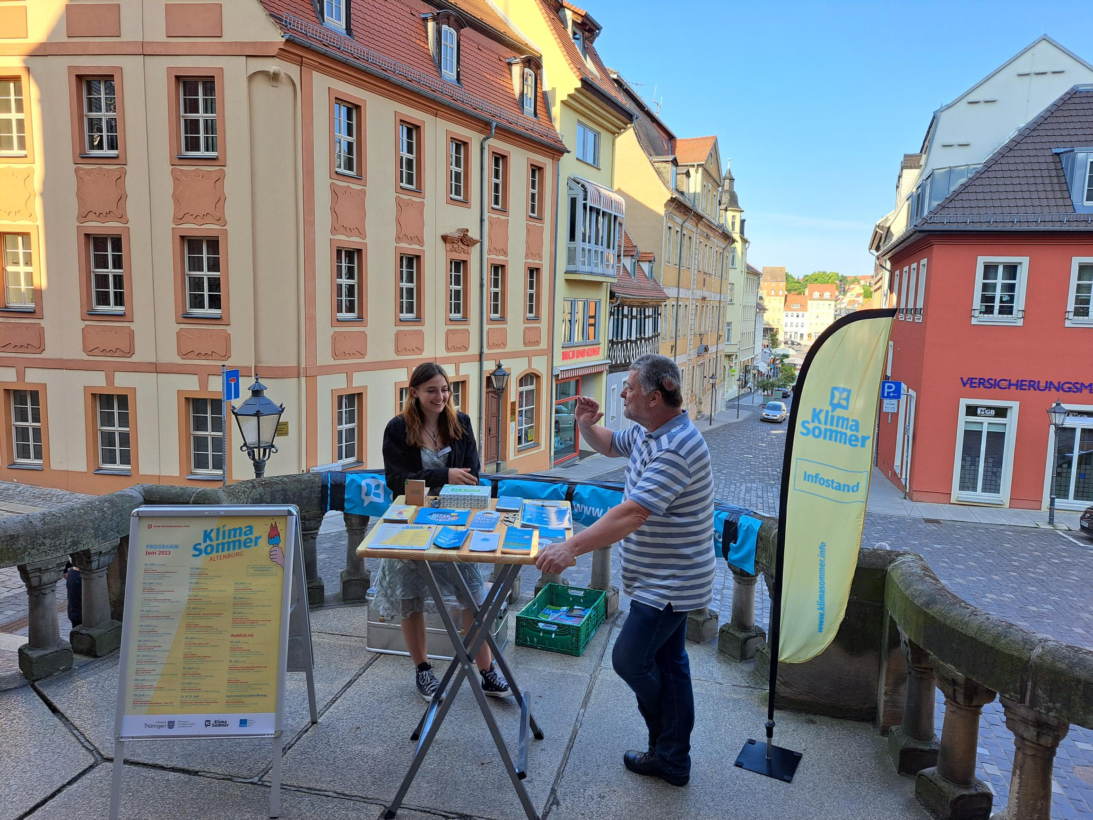
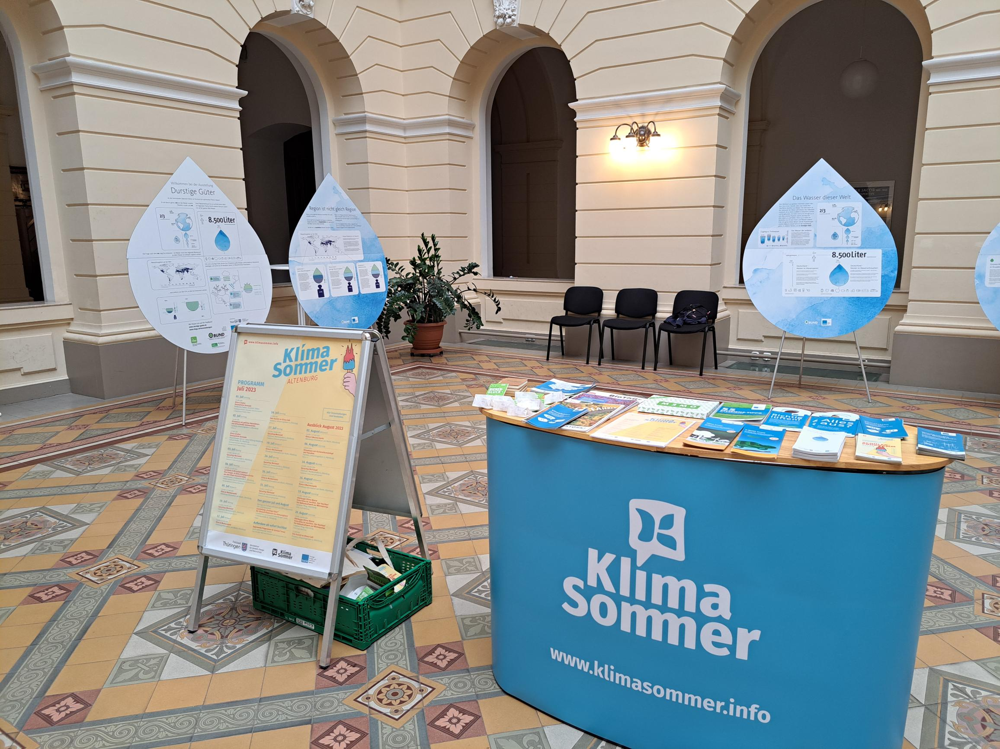
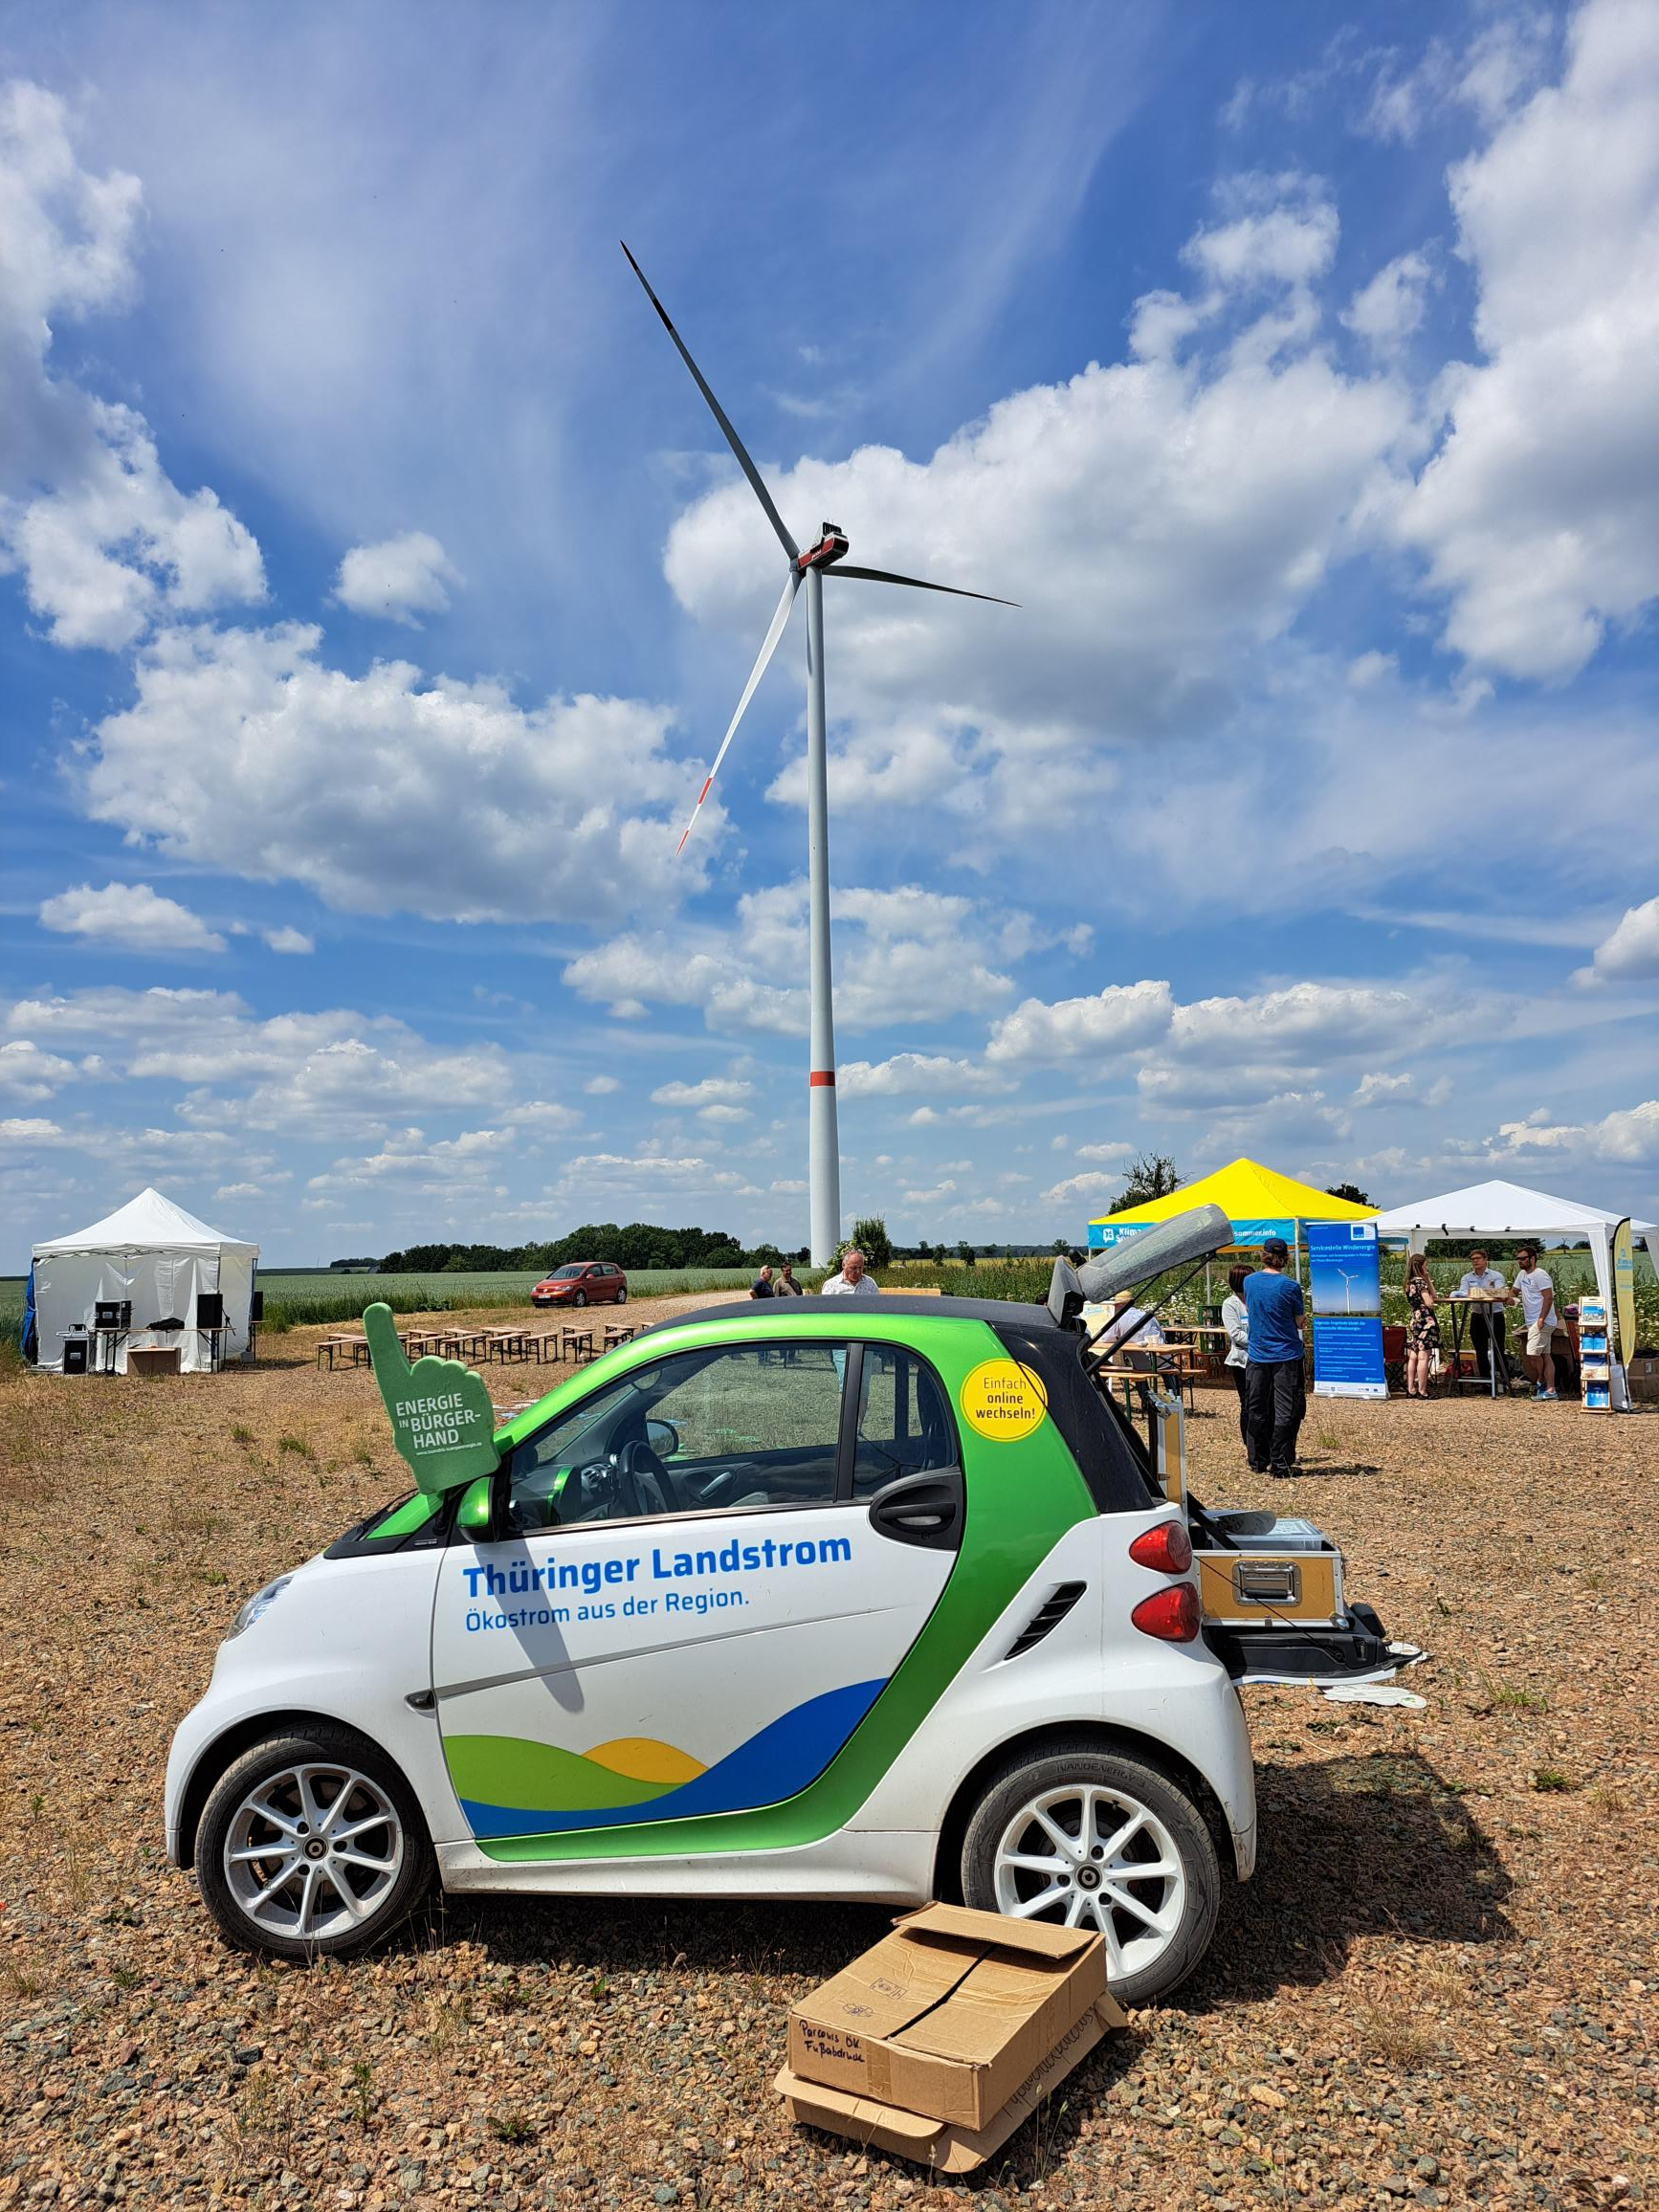

Slide 4
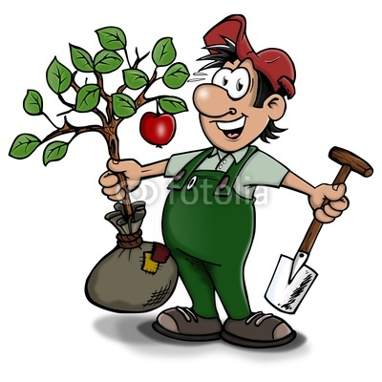
Klimawandel im Kleingartenbereich
Vegetationsperioden verschieben sich
Schädlingsarten verändern sich (Arten, Anzahl)
Häufung von Pflanzenkrankheiten
Erhöhte Verdunstung – erhöhter Wasserbedarf
Nährstoffverlust durch Auswaschungen (Starkregen)
Was kann der Kleingärtner tun?
Ökologisch und naturnah Gärtnern
Vermeidung von torfhaltigen Substraten
Nutzung von regionalen biologischen Saatgut und Pflanzen
eigene Vermehrung von bewährten Gemüsesorten
Verwendung von eigener Komposterde um den Co² Ausstoß zu senken

Slide 5
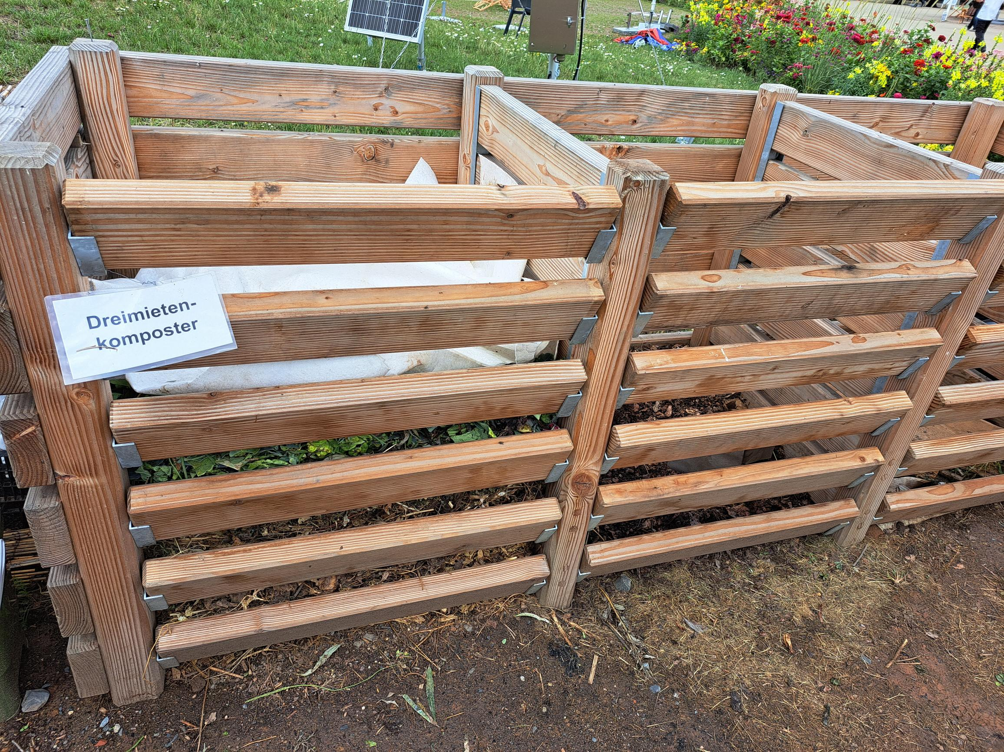
Gliederung
1. Das Bodenleben
2. Was ist Kompost
3. Wie wird ein Kompost angelegt
4. Was gehört auf den Kompost
5. Was gehört nicht auf den Kompost
6. Nährstoffe
7. Sonderformen
8. Wurmkiste
9. große Kompostanlagen
10. Fragen

Slide 6
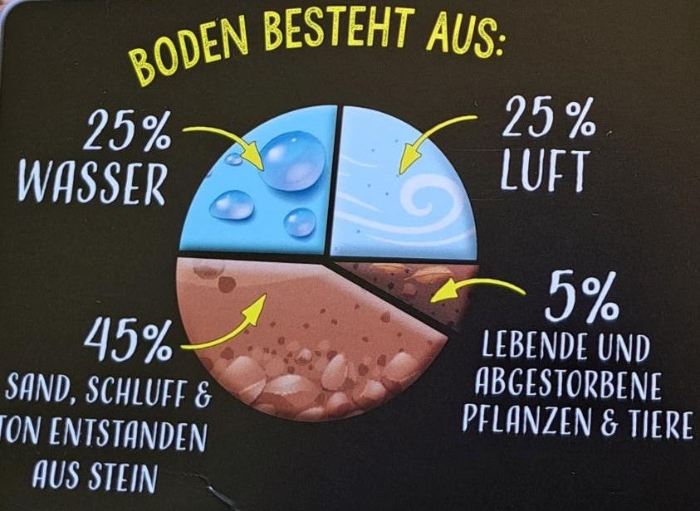
Das Bodenleben ist eine wesentliche Voraussetzung für die Fruchtbarkeit und Gesunderhaltung In einer Hand voll guter Gartenerde leben eine Milliarde Organismen. Vergleich: Heute ca. neun Milliarden Menschen auf der Erde.

Slide 7
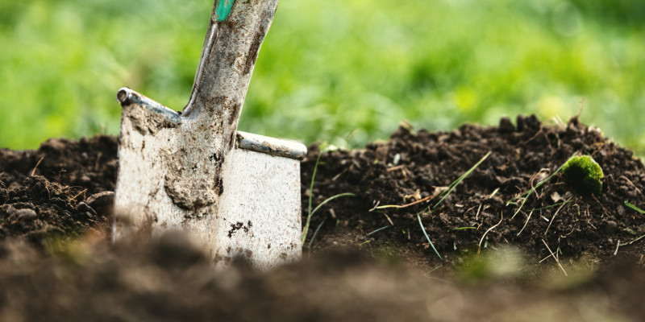
Grundlagenwissen: Krümelstruktur des Bodens
- Eigenschaft des belebten Bodens in Krümel zu zerfallen.
- Bodenbakterien, Regenwürmer und Insekten verkleben die wasserunlöslichen
mineralischen Bodenbestandteile
Krümeliger Boden ist im Garten erwünscht
- Der Gärtner ist immer bestrebt einen Boden mit guter Krümelstruktur zu bekommen.
- Ein hoher Humusgehalt und regelmäßige Lockerung des Bodens ist optimal.

Slide 8
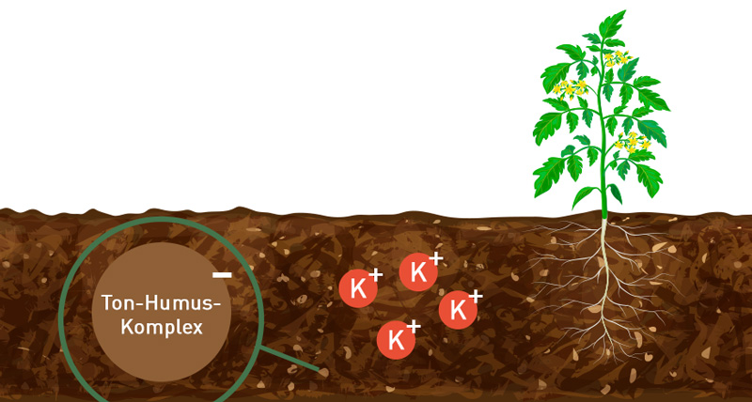
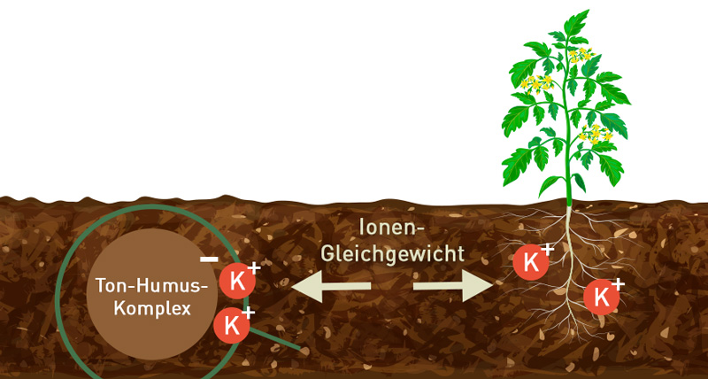
Grundlagenwissen: Ton – Humus Komplex = Mischung aus (Mineralisch – organisch)
Was bewirken die Ton-Humus-Komplexe im Boden?
- Speicherung von Sauerstoff und Wasser
- Nährstoffspeicherung in pflanzenverfügbarer Form
- Ton-Humus-Komplexe sind exzellente Ionenaustauscher.
Solange genügend Nährstoffe in Form von Kationen im Boden verfügbar sind, werden die Ton-Humus-Komplexe also immer wieder die für die Pflanzen lebenswichtigen Nährstoffe freigeben.

Slide 9
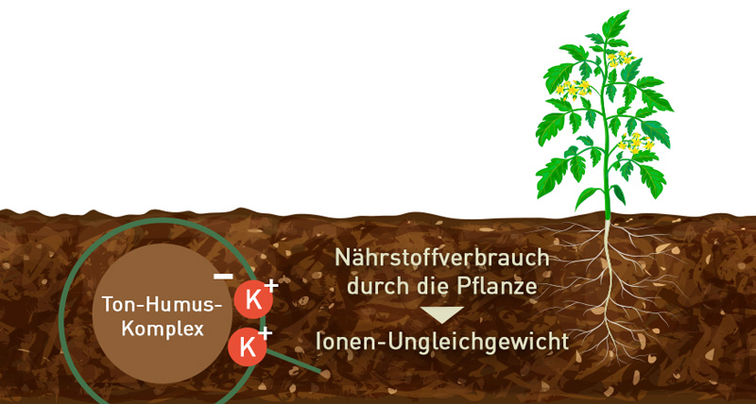
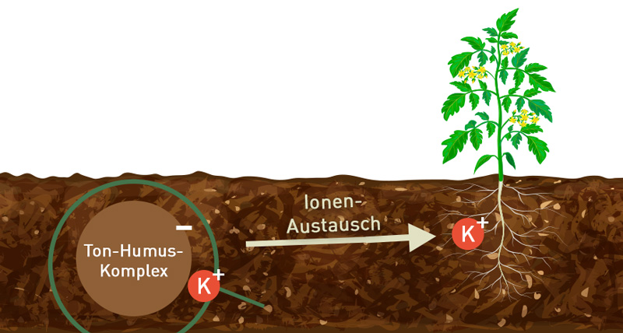
Da die Pflanze das Kalium als Nährstoff für ihr Wachstum benötigt, verbraucht sie die Kalium-Kationen. Nun besitzt die Pflanze null, der Ton-Humus-Komplex aber immer noch die zwei gespeicherten Kalium-Kationen. Um erneut ein Gleichgewicht in der Ionen-Verteilung herzustellen, gibt der Ton-Humus-Komplex ein weiteres Kalium-Kation an die Pflanze ab.
Ohne die Ton-Humus-Komplexe würden im Boden gelöste Nährstoffe übrigens einfach in tiefere Bodenschichten ausgewaschen werden und den Pflanzen nicht mehr zur Verfügung stehen. Je mehr Ton-Humus-Komplexe im Boden vorhanden sind,
desto mehr Platz hat er für die Nährstoffspeicherung.

Slide 10
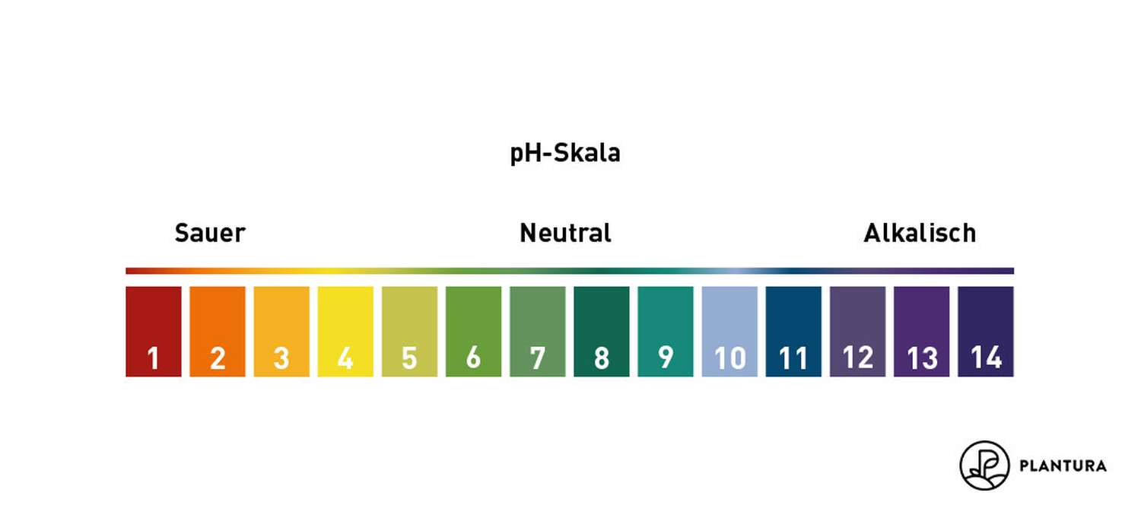
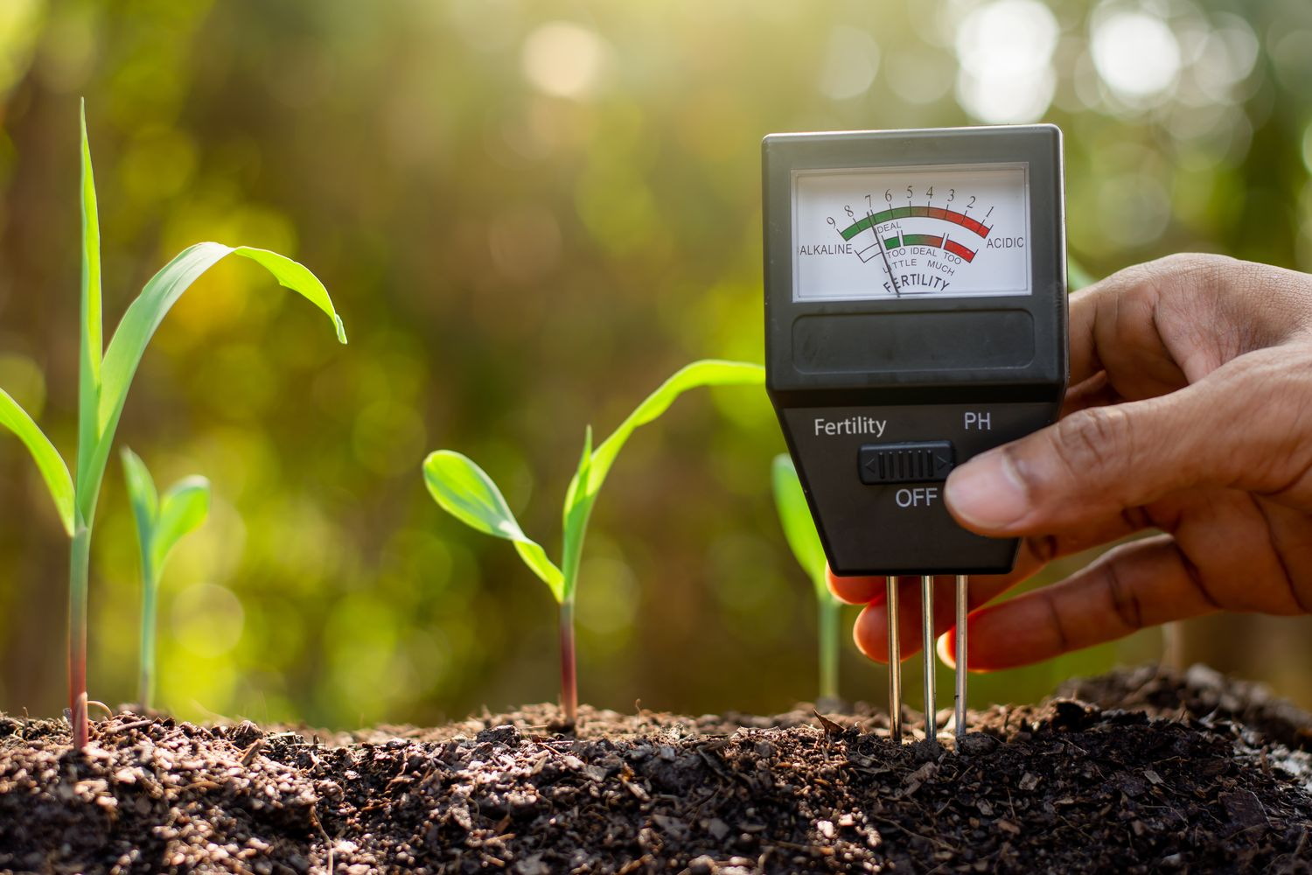
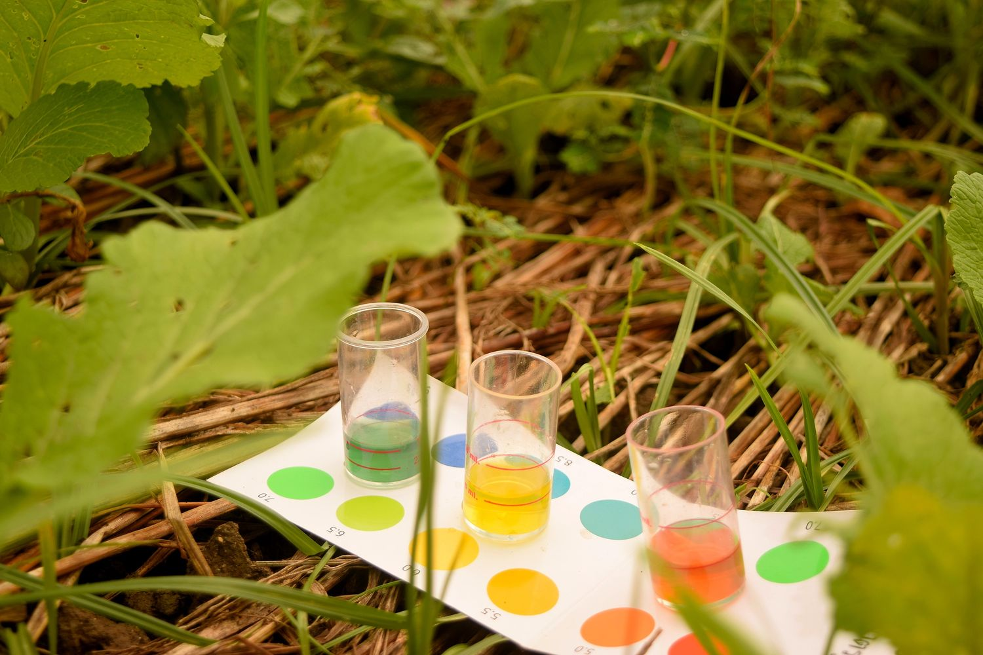
Grundlagenwissen:
Boden PH- Wert - Maß für die Aktivität von H-Protonen im Bodenwasser
Zusammensetzung aus Boden und pH-Wert. (Potential des Wasserstoffs)
Beziehung Nährstoffe und Boden-pH-Wert
Nährstoffe | pH-Bereich
Aluminium | unter 5.5, über 8.8
Bor | 5 - 6, über 8.5
Calcium | 6 - 8
Eisen | 4 - 6
Kalium | 6 - 7
Kupfer | 5.5 - 7
Magnesium | 6.5 - 9
Mangan | 4 - 5.5
Molybdän | 7.5 - 9
Phosphor | 6.5 - 7.5, über 8.5
Zink | 5.5 - 7

Slide 11
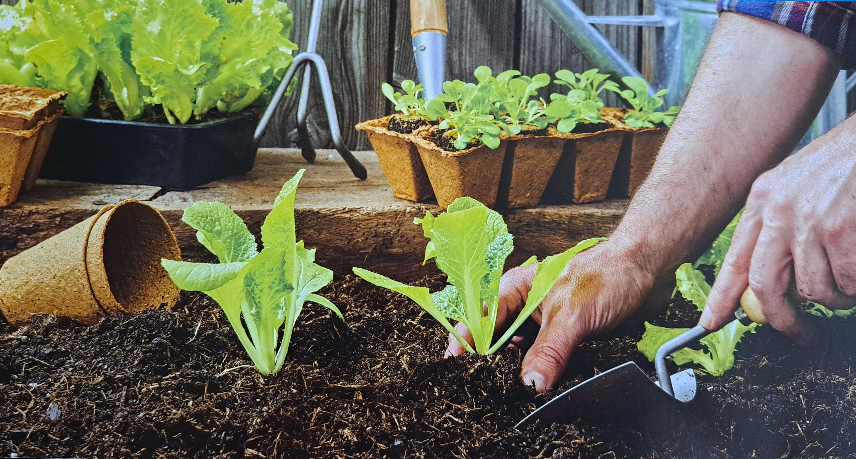
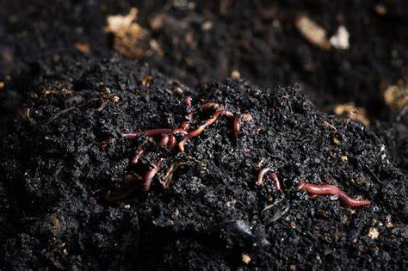
Die positive Wirkung von Kompost auf den Boden
- Bildung eines stabilen Bodengefüges gegen Verschlämmung und Erosion - fördert das Bodenleben und die Bodenfruchtbarkeit/Durchlüftung des Boden - erhöht das Wasserhaltevermögen, trocknet weniger schnell aus - enthält Nährstoffe und Spurenelemente die langsam freigesetzt werden - erhöht die Widerstandskräfte gegen Schädlinge und Krankheiten
- senkt den Bedarf an Nährstoffzugabe, weniger Dünger notwendig

Slide 12
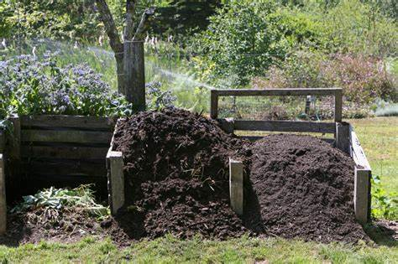
Standort
Voraussetzungen für einen Kompostplatz
Schattige und windgeschützte Lage
Einfassung des Kompostplatzes durch Mischhecken und Blütensträucher
Abstand zur Grundstücksgrenze = 0,5 m
Gut von allen Bereichen zu erreichen
Befestigter Weg, damit der Platz auch bei längeren Regenperioden erreichbar bleibt
Wasserzugang, um das Kompostmaterial über trockene Sommermonate feucht halten zu können

Slide 13
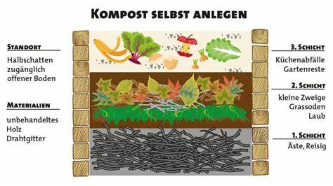
Kompost richtig anlegen Den Kompost schichtweise ansetzen.
Die erste Schicht ist etwa 30 cm hoch.
Klein geschnittene Gartenabfälle.
Die zweite Schicht ist etwa 5 cm bis 10 cm hoch
aus Gartenerde um den Komposthaufen zu „impfen“.
Weitere Abfallschichten bis zu einer Höhe von 1.20 m. Bei Trockenheit regelmäßig gießen.
Rotteprozeß– Zersetzung organischen Materials zu Humus
Geschlossener Kompost offener Kompost
Erhitzung bis zu 70 Grad Celsius Erhitzung bis zu 40 Grad Celsius

Slide 14
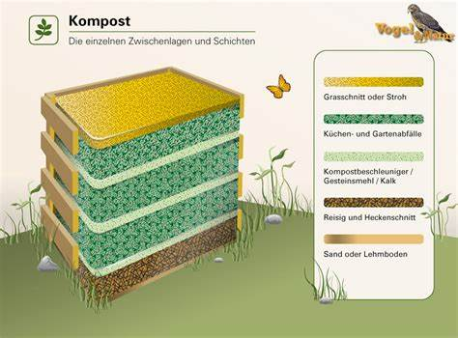
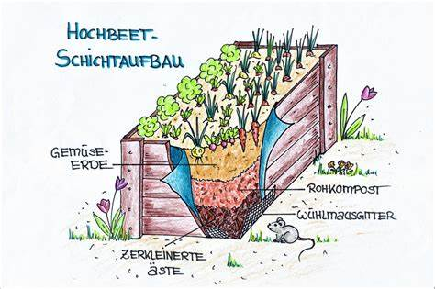
Den Kompost schließen
Hat der Komposthaufen eine Höhe von etwa 1,20 m erreicht,
wird er geschlossen.
Den Komposthaufen mit Rasenschnitt
oder ähnlichem Material abdecken.
Alternativ Kürbis oder Gurken in die oberste Kompostschicht setzen,
da die Blätter viele Nährstoffe benötigen.
Was ist der Unterschied
Komposthaufen und Hochbeet!

Slide 15
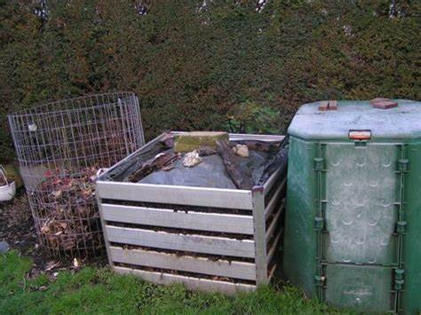
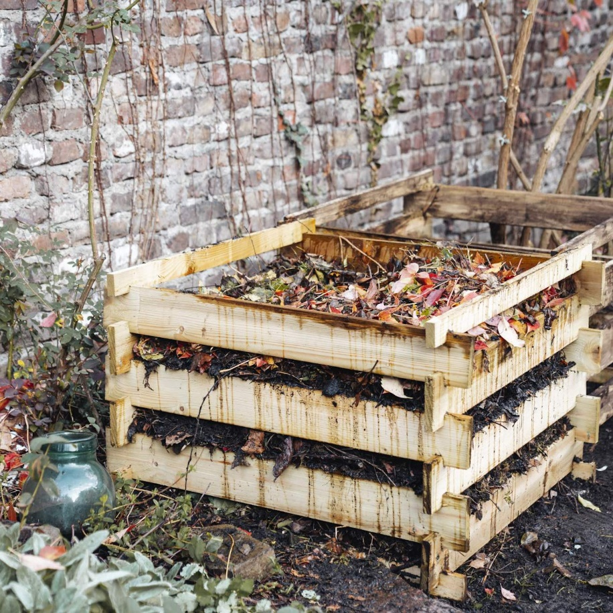
Komposthaufen umsetzen
Wenn der Kompost nach einigen Wochen auf ein Drittel der ursprünglichen Masse geschrumpft ist, wird er mit einer Schaufel oder Gabel umgesetzt.
Die inneren Schichten kommen nach außen und die äußeren nach innen.
Durchlüftung mit Sauerstoff, ist für die Bodenlebewesen
und Mikroorganismen wichtig.
Mischungsverhältnis und Feuchtigkeitsgehalt muss passen.
Ist der Kompost zu feucht, kommt es zu Fäulnis.
Dagegen hilft das Einarbeiten von grobem, trockenem Material.

Slide 16
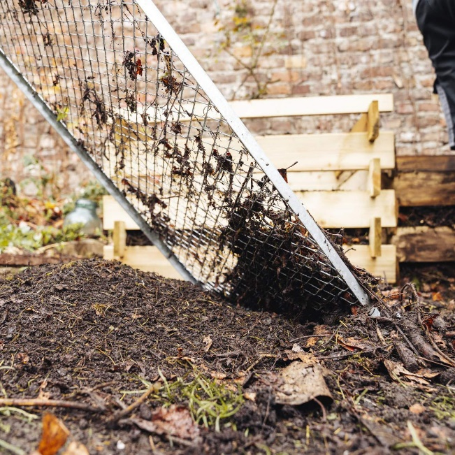
Verwendung des fertigen Kompostes
Nach ungefähr neun Monaten den Kompost als Dünger verwendet werden.
Reifer Kompost hat eine krümelige Struktur und riecht angenehm nach Walderde.
Ideal ist es, die Masse durch ein Durchwurfsieb zu sieben.
Grobe Reste kommen auf einen neuen Komposthaufen.
Eine zu lange Lagerung erkennt man, dass der Kompost
nur noch wenig Substanz hat. Aber immer noch zum Mulchen nutzbar.

Slide 17
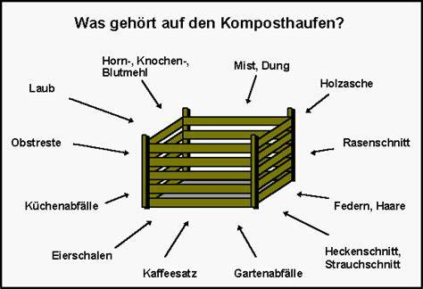
Das darf auf den Kompost: Rasenschnitt – am besten leicht angetrocknet, um Fäulnis zu vermeiden. Laub- und Strauchschnitt – diese Abfälle kompostieren schneller, wenn sie kleingeschnitten sind. Rohe Obst- und Gemüsereste – auch ungespritzte Bio-Zitrusfrüchte dürfen auf den Kompost, sie verrotten langsamer als anderes Obst. Tee- und Kaffeesatz – bei Filtern und Beuteln vorher Metall entfernen. Geringe Mengen Papier und Pappe – verrotten sehr langsam; kein farbiges oder Hochglanz-Papier. Algen aus dem Gartenteich
Verwelkte Blumen, Kräuter und Unkraut, Eierschalen am besten ebenfalls kleinschneiden, um die Kompostierung zu beschleunigen; Unkraut nur, wenn es keine Samen trägt.
Kleine Mengen Mist von Haustieren –
aber keine Zusätze wie Katzenstreu.

Slide 18
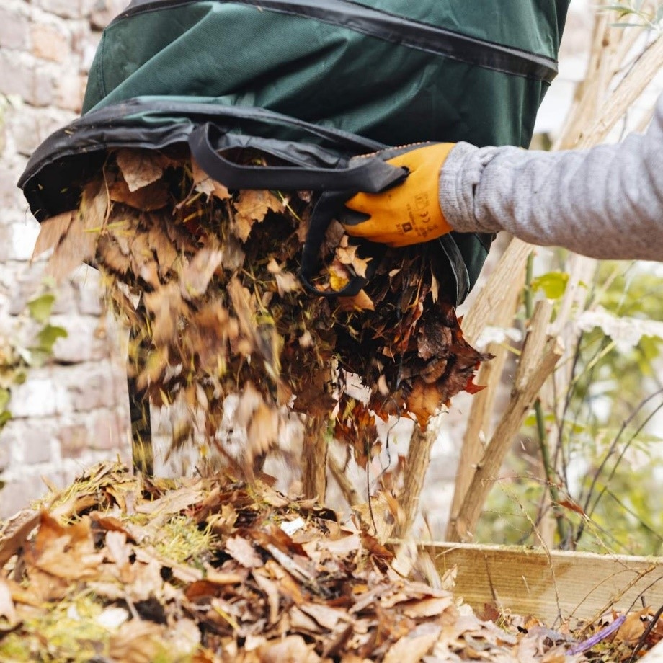
Das darf nicht auf den Kompost: Gekochtes Essen und Speisereste – vor allem Fleisch, Fisch und andere tierische Produkte, diese locken unter anderem Ratten an. Gespritzte Zitrusfrüchte – Zitronen-, Ananas-, Orangen- und Bananenschalen sind oft mit Pestiziden belastet, die nicht in den Humus gelangen sollten. Große Zweige, Äste und Wurzeln – diese verrotten zu langsam. Laub, das schwer verrottet – hierzu gehört Laub von Nussbäumen, Kastanienbäumen, Eichen und Platanen sowie vom Kirschlorbeer. Nussschalen – diese verrotten ebenfalls zu langsam, deshalb maximal kleine Mengen beifügen. Schnittblumen – vor allem aus dem Supermarkt, denn diese enthalten oft Pestizide. Unkraut, das schon Samen trägt. Pflanzen, die von Pilzen oder Schädlingen befallen sind.

Slide 19
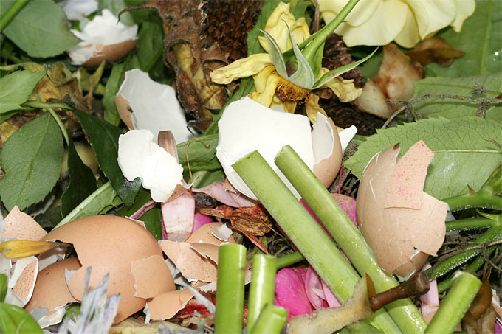
Pflanzennährstoffe im Kompost
Kompost enthält alle für die Pflanzen notwendigen Nährstoffe und Spurenelemente und hat eine gute Düngewirkung.
Nährstoffe werden nur langsam im Verlauf mehrerer Vegetationsperioden mineralisiert und pflanzenverfügbar.
Einzig Stickstoff ist Mangelware. Bei Pflanzen mit hohem Nährstoffbedarf wird Ergänzungsdüngung mit Stickstoffdünger empfohlen.

Slide 20
Kompostzuschlagstoffe Ist eine weitere Nährstoffzugabe nötig?
Stickstoffdünger Hornspäne, Guano, getrockneter Rinder- oder Hühnermist können
zum Ausgleich verwendet werden.
Kalk erhöht den PH-Wert. Bei sehr sauren Ausgangsstoffen wie Eichen-/Kastanienlaub,
notwendig. Kalk verhindert das Entstehen von Faulstellen.
Pflanzenkohle als Bodenverbesserer. Durch die Beimischung der Kohle zum Kompost
wird sie mit Nährstoffen aufgeladen und biologisch aktiviert.

Slide 21
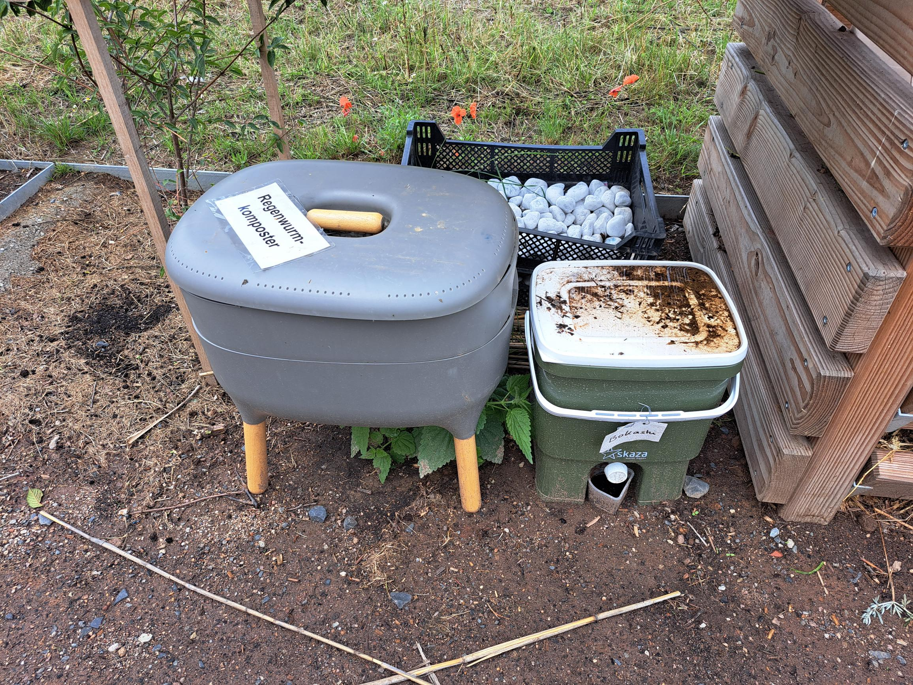
Bokashi ( Japan) – fermentiertes Allerlei - Kompost ohne Sauerstoff effektive Mikroorganismen (EM) Milchsäurebakterien - wie bei der Herstellung von Sauerkraut. Zusatz von Bokashi Trockenmaterial Regenwurmkomposter (Wurmkiste) Ökosystem auf Balkon oder in der Wohnung - Anschauungsprojekt für Kinder - Faustprobe
Sonderformen

Slide 22
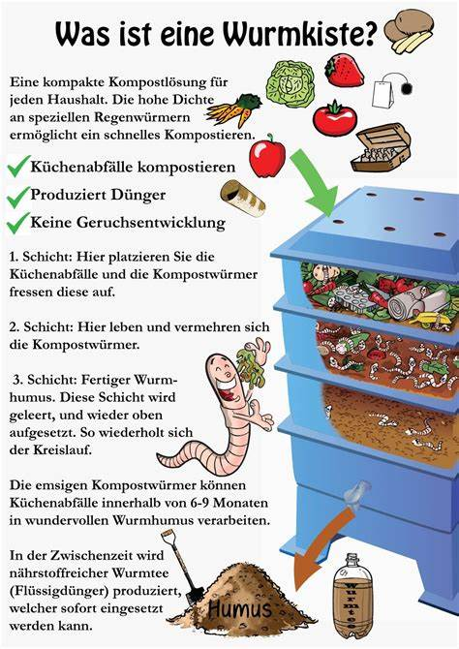
„Eisenia foetida“ Stinkwürmer

Slide 23
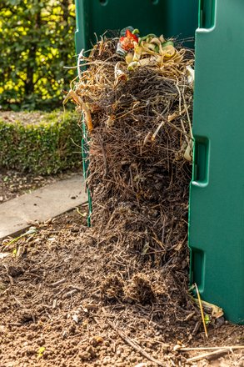
Thermokomposter der Firma Neudorff
Kompostiert organische Garten- und Küchenabfälle innerhalb von zwei bis drei Monaten.
Durch die doppelwandige Thermo-Konstruktion können Verrottungstemperaturen von 70° C entstehen.
Die meisten Unkrautsamen und Krankheitskeime werden vernichtet.
Den Inhalt stets feucht halten. Bei Bedarf wässern.
Kompost nach 2 – 3 Wochen durchmischen, so gelangt ausreichend Sauerstoff an die aktiven Mikroorganismen.
Nach etwa 8 – 12 Wochen wertvoller Mulchkompost.

Slide 24
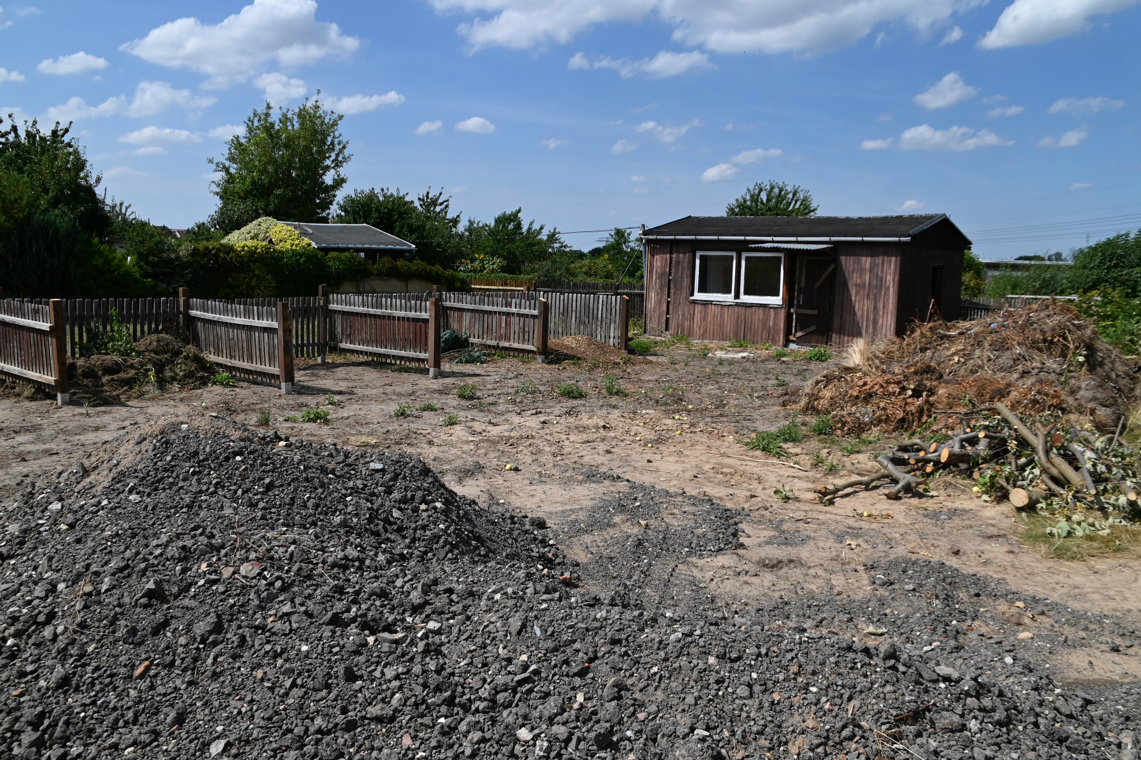
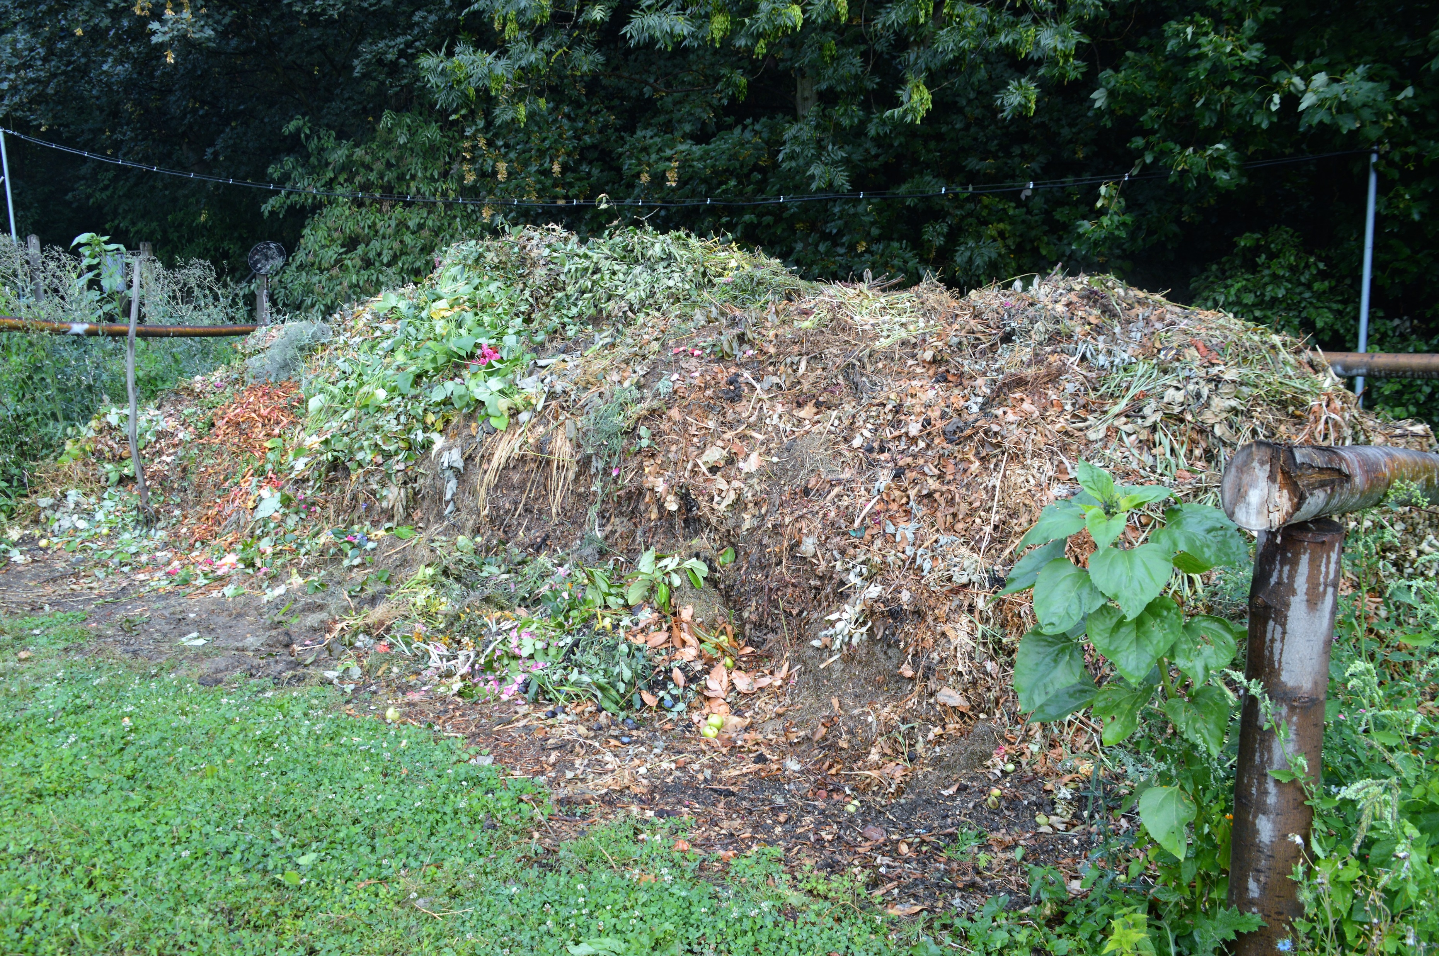
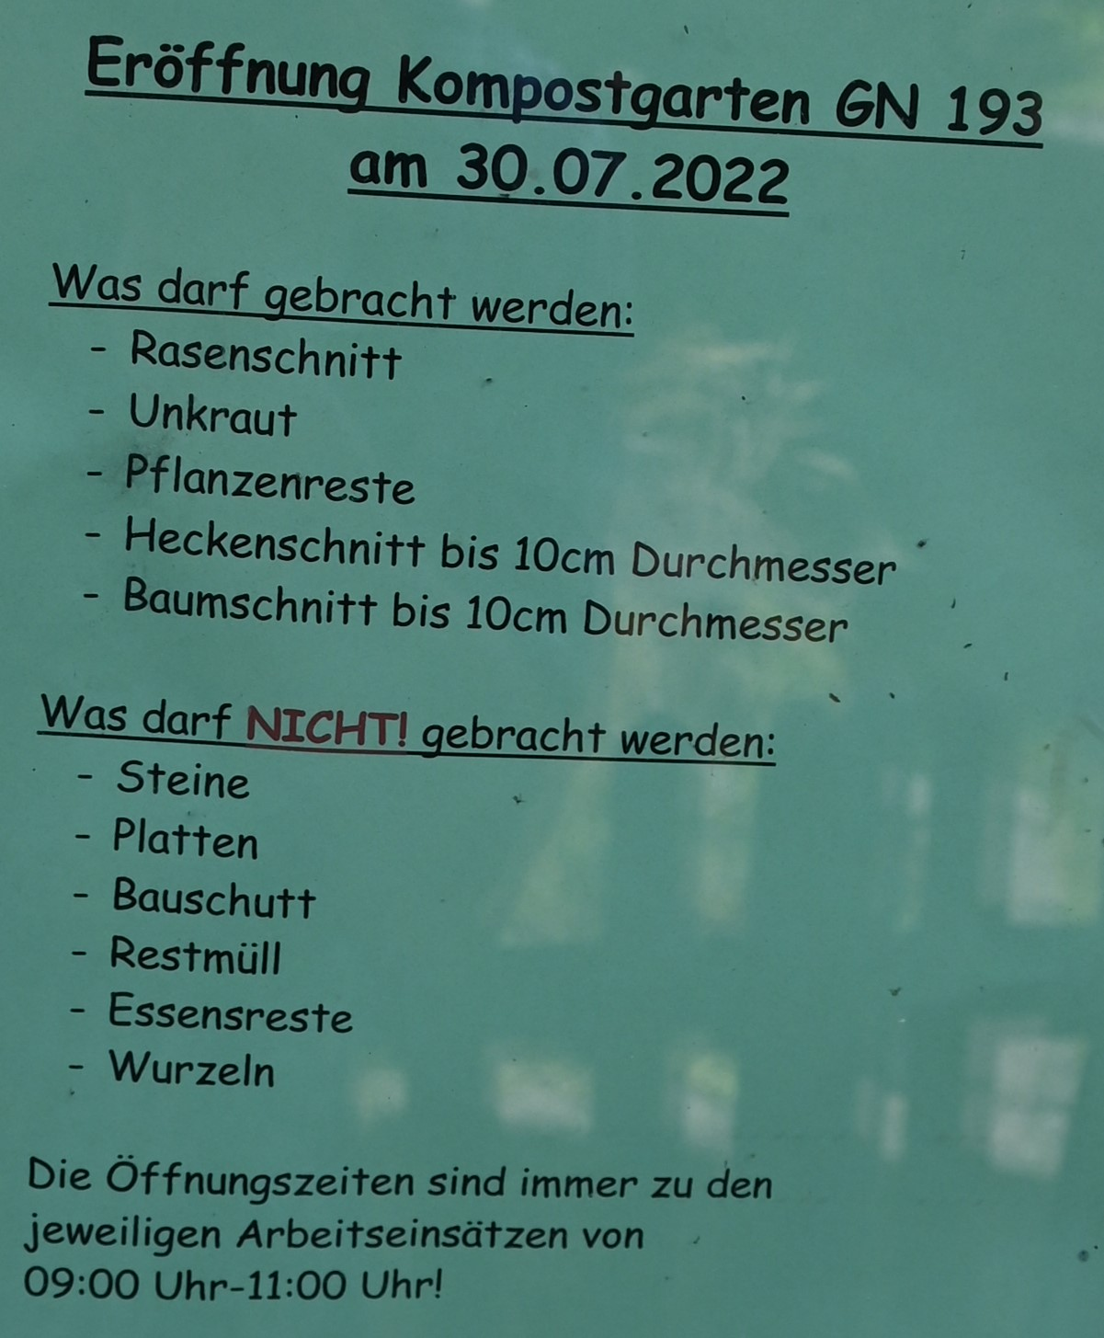
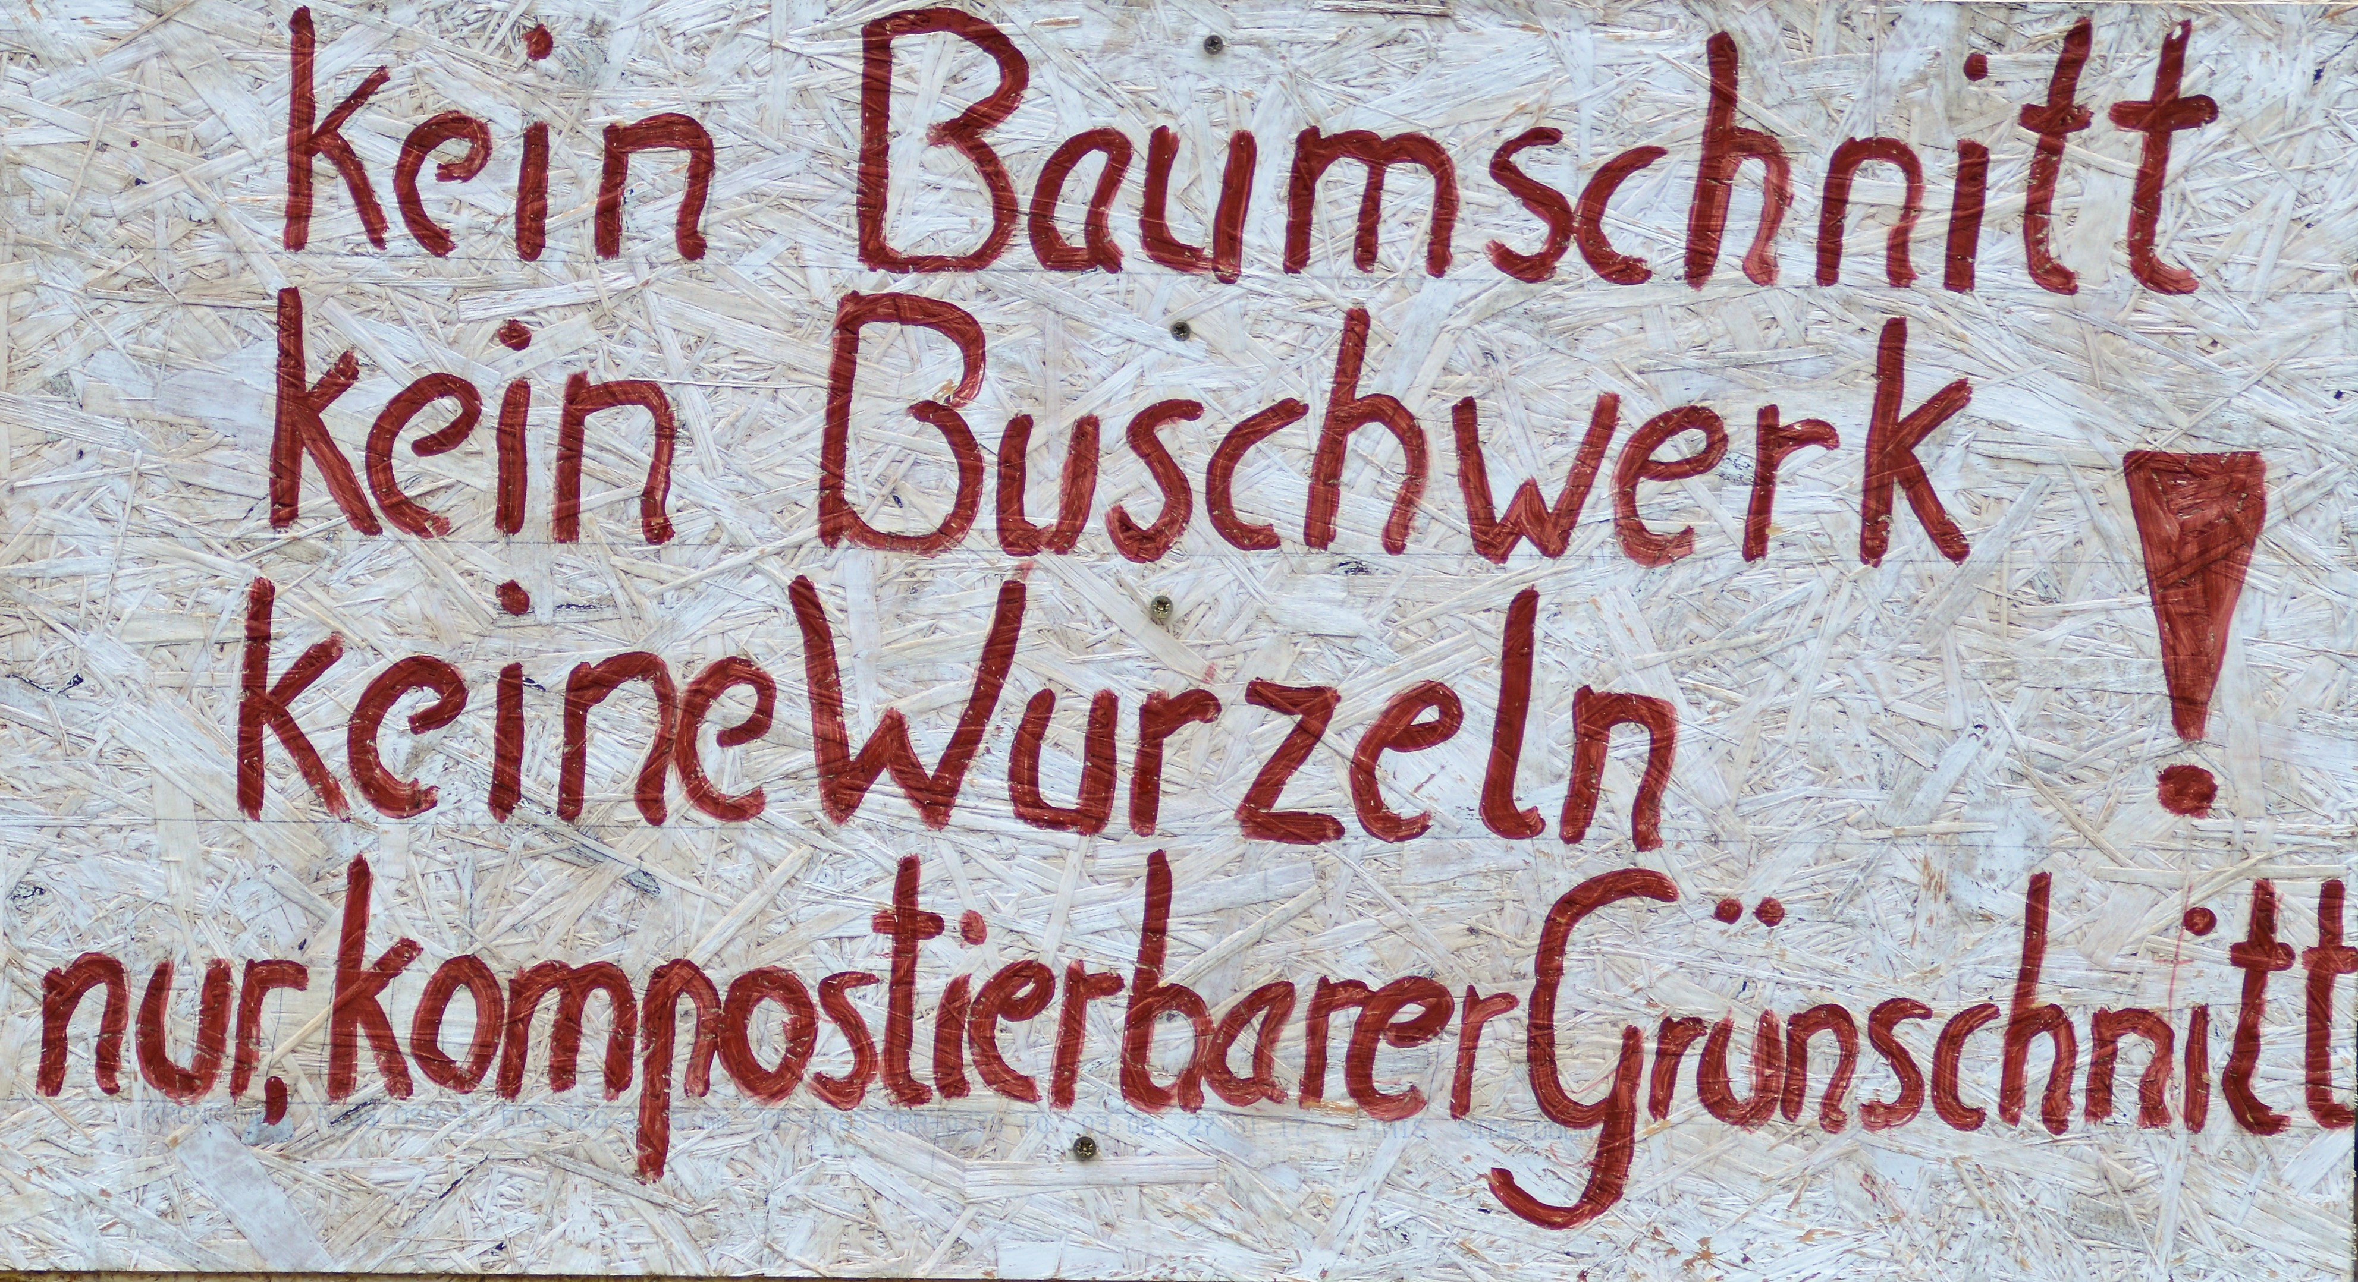
Große Kompostanlagen im Regionalverband Altenburg

Slide 25
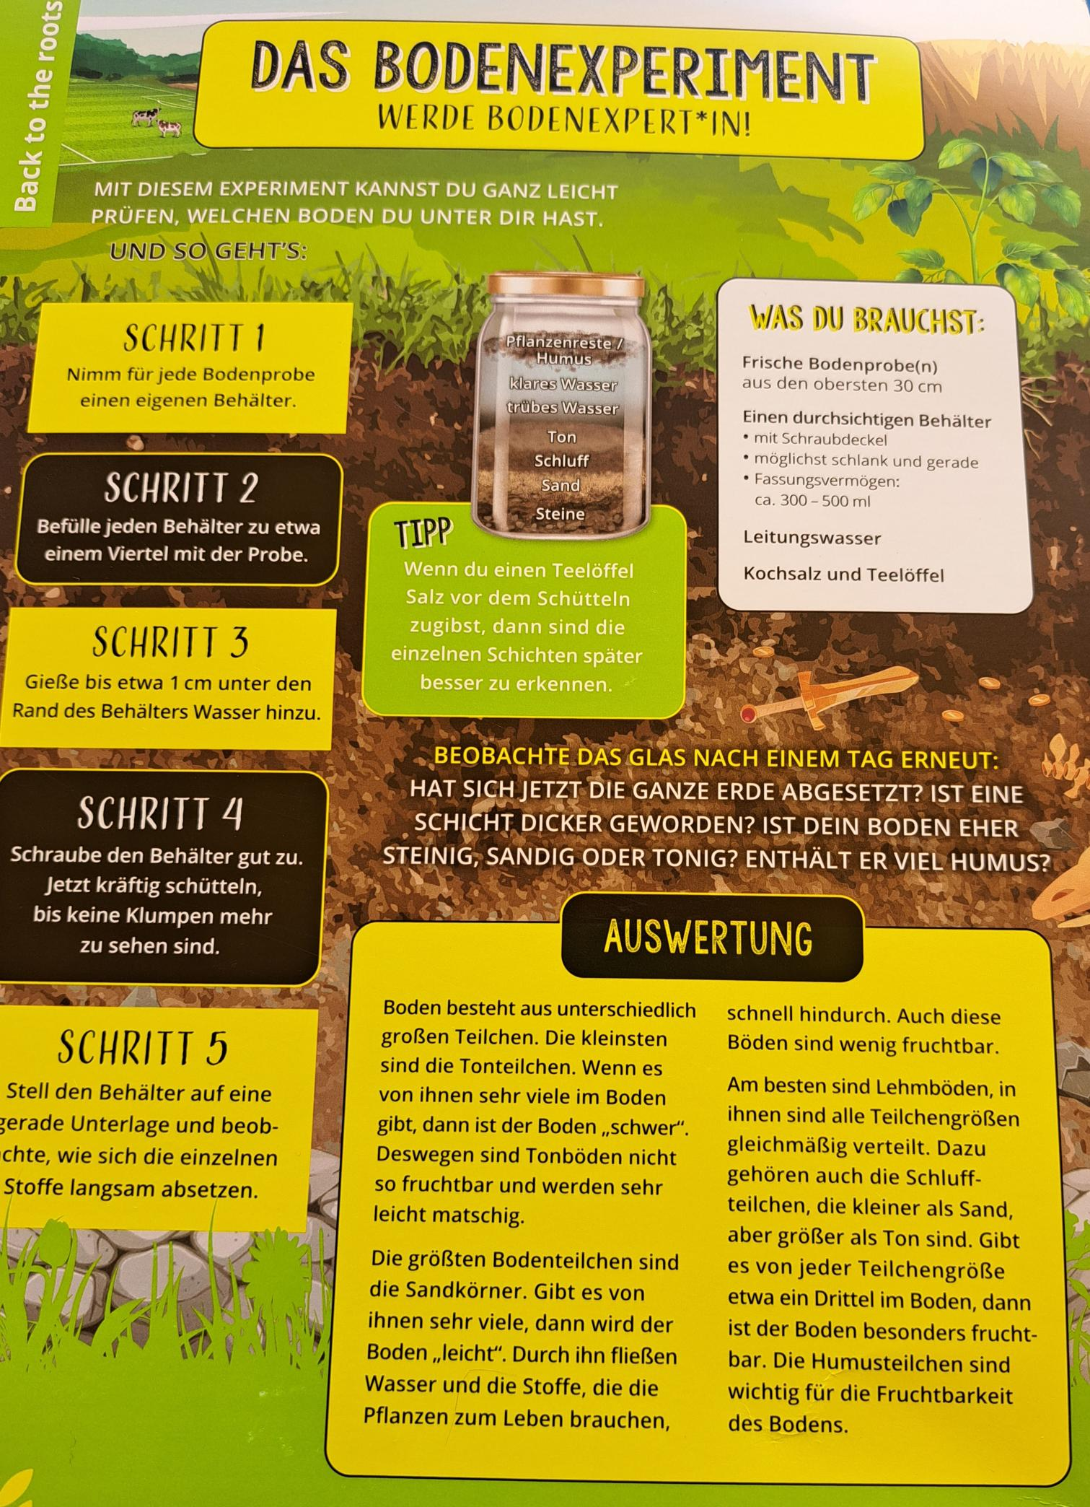
Informationen der Schreberjugend

Slide 26
Fragen
Klimawandel
Kompost
Boden
Allgemein

Slide 27
Danke für die Aufmerksamkeit !

